Slide 1
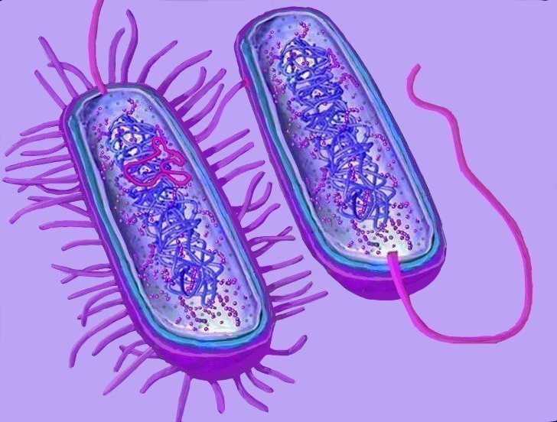
Eubacteria o Bacteria

Slide 2
Caracteristicas Generales
Célula procariota.
Son pequeñas.
La mayor parte son unicelulares o forman colonias.
Casi todas tienen pared celular formada por peptidoglucanos.
Producen una capsula o capa viscosa que rodea la pared celular.
Tienen apéndices (pelos).
Se desplazan por medio de flagelos.

Slide 3
Adaptaciones de las Eubacterias
Producción de endosporas (cubierta exterior dura y son resistentes a la desecación, agua hirviendo, entre otros).
Habitad
Heterótrofas (necesitan moléculas orgánicas como fuente de energía).
Parasitas (absorben nutrimentos de organismos vivos).
Saprofitas (se alimentan de animales muertos o desechos orgánicos).
Autótrofas fotosintéticas (energía solar debido a que poseen clorofila).

Slide 4
Metabolismo
La mayoría de las bacterias necesitan oxigeno para vivir (aerobios obligados).
Otras no utilizan oxigeno (anaerobios obligados).
Otro tipo sobrevive en ambos ambientes y poseen dos tipos de metabolismo (respiración y fermentación).
Reproducción
Asexual (se divide la célula).
Sexual (por conjugación; la bacteria trasfiere todo o parte de su cromosoma a otra célula atreves de un puente llamado pili).

